Slide 1

Муниципальное образование Печенгского муниципального округа
ОБ ИСПОЛНЕНИИ БЮДЖЕТА ОКРУГА ЗА 2023 ГОД

Slide 2




ИСПОЛНЕНИЕ БЮДЖЕТА ОКРУГА ЗА 2023 ГОД
- НАЛОГОВЫЕ И НЕНАЛОГОВЫЕ ДОХОДЫ -
Налог на доходы физических лиц
763,3 млн.рублей
+ 70,6 млн. рублей к 2022 году (+10,2%)
Упрощенная система налогообложения
126,2 млн.рублей
+ 7,7 млн. рублей к 2022 году (+6,5%)
1138,0
млн. рублей
+63,6 млн. рублей
к 2022 году
Имущественные налоги
12,4 млн.рублей
-2,2 млн. рублей к 2022 году (-15,0%)
Арендные платежи
161,3 млн.рублей
+ 5,3 млн. рублей к 2022 году (+3,4%)
35,6%
ДОЛЯ НАЛОГОВЫХ И НЕНАЛОГОВЫХ
ДОХОДОВ В ОБЩЕМ ОБЪЕМЕ
ДОХОДОВ
Прочие доходы
74,8 млн.рублей
-17,8 млн. рублей к 2022 году (-19,2%)
Налог на доходы физических лиц
67,1%

Slide 3
ИСПОЛНЕНИЕ БЮДЖЕТА ОКРУГА ЗА 2023 ГОД
- БЕЗВОЗМЕЗДНЫЕ ПОСТУПЛЕНИЯ -
ДОТАЦИИ
346,3 млн.рублей
+ 2,5 млн. рублей к 2022 году (+0,7%)
СУБСИДИИ
641,5 млн.рублей
-311,5 млн. рублей к 2022 году (-32,7%)
2056,0
млн. рублей
-242,6 млн. рублей
к 2022 году
СУБВЕНЦИИ
976,2 млн.рублей
+35,7 млн. рублей к 2022 году (+3,8%)
ИНЫЕ МБТ
50,4 млн.рублей
-7,4 млн. рублей к 2022 году (-12,8%)
64,4%
ДОЛЯ БЕЗВОЗМЕЗДНЫХ ПОСТУПЛЕНИЙ В ОБЩЕМ ОБЪЕМЕ
ДОХОДОВ
СПОНСОРСКАЯ ПОМОЩЬ
31,5 млн.рублей
+27,1 млн. рублей к 2022 году (+607,6%)
Субвенции 47,5%

Slide 4




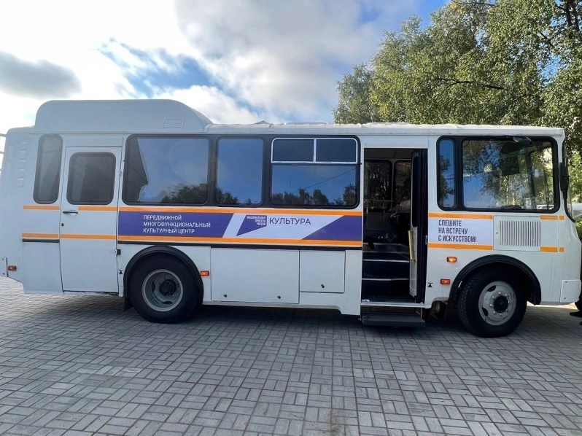
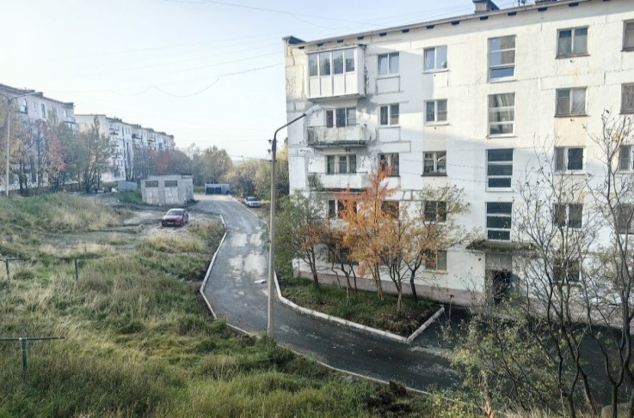
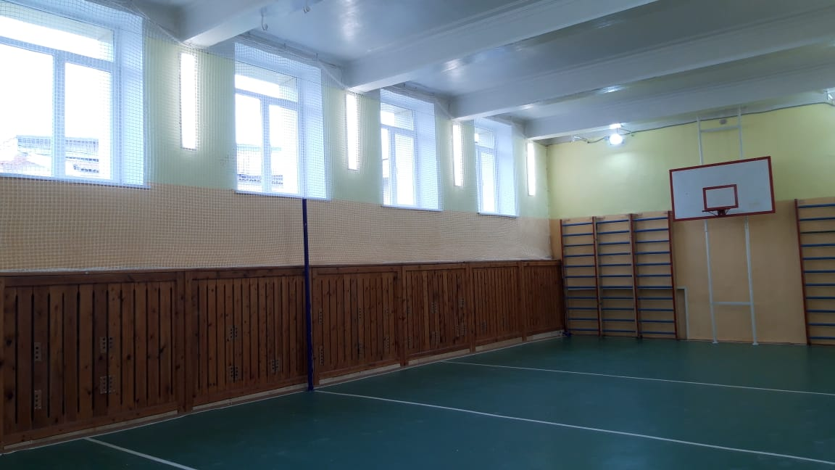
ИСПОЛНЕНИЕ БЮДЖЕТА ОКРУГА ЗА 2023 ГОД
- НАЦИОНАЛЬНЫЕ ПРОЕКТЫ -
3 НАЦИОНАЛЬНЫХ ПРОЕКТА
1 РЕГИОНАЛЬНЫЙ ПРОЕКТ 43,7 МЛН РУБЛЕЙ
Жилье и городская среда
26,7 млн рублей
Культура
10,6 млн рублей
Образование
6,4 млн рублей
Благоустройство дворовых территорий
г. Заполярный ул. Бабикова 6,8,10
пгт Никель пр-кт Гвардейский 28,28а,
Бредова 16
Приобретение автоклуба МБУ КДЦ «Платформа»
пгт Печенга
* Обеспечение деятельности советников директоров СОШ
5,4 млн рублей
* Ремонт спортзала в МБУ СОШ №5 пгт Печенга
1,0 млн рублей
Налог на доходы физических лиц
68,6%

Slide 5








ИСПОЛНЕНИЕ БЮДЖЕТА ОКРУГА ЗА 2023 ГОД
- НАПРАВЛЕНИЯ РАСХОДОВАНИЯ СРЕДСТВ -
3 156,5 МЛН РУБЛЕЙ / -177,2 МЛН РУБЛЕЙ (-5,3 %)
ИСПОЛНЕНО 97,1%
Образование
1 606,7 млн рублей
+ 107,4 к 2022 году
Исполнено 98,7%
Культура
408,5 млн рублей
- 137,2 к 2022 году
Исполнено 99,8%
Муниципальные
финансы
58,8 млн рублей
- 8,1 к 2022 году
Исполнено 99,8%
Муниципальное управление и гражданское общество
257,9 млн рублей + 4,6 к 2022 году Исполнено 97,6%
Транспортная система
114,6 млн рублей + 9,8 к 2022 году Исполнено 96,4%
Муниципальное имущество и земельные ресурсы
93,0 млн рублей + 8,4 к 2022 году Исполнено 94,5%
Обеспечение социальной стабильности
80,5 млн рублей + 10,1 к 2022 году Исполнено 92,1%
Формирование современной городской среды
69,1 млн рублей - 50,2 к 2022 году Исполнено 100,0%
Молодежная политика
36,6 млн рублей + 26,6 к 2022 году Исполнено 92,9%
Укрепление общественного здоровья
2,4 млн рублей + 2,4 к 2022 году Исполнено 100,0%
Экономический потенциал
0,1 млн рублей - 1,7 к 2022 году Исполнено 99,9%
Энергосбережение и повышение энергетической эффективности
0,06 млн рублей + 0,0 к 2022 году Исполнено 79,4%
Комфортная
среда
проживания
288,2 млн рублей
- 149,8 к 2022 году
Исполнено 87,9%
Физическая
культура и
спорт
88,2 млн рублей
-16,2 к 2022 году
Исполнено 99,4%
Обеспечение
общественного
порядка
26,4 млн рублей
+ 0,1 к 2022 году
Исполнено 98,6%
Непрограммная деятельность 25,4 млн рублей + 17,3 к 2022 году
Исполнено 69,1%

Slide 6




ИСПОЛНЕНИЕ БЮДЖЕТА ОКРУГА ЗА 2023 ГОД
- ОБРАЗОВАНИЕ -
1 606,7 млн рублей
Организация бесплатным питанием и молоком обучающихся
64,9 млн рублей
из них:
обеспечение бесплатным горячим питанием обучающихся 1-4 классов, в т.ч. двухразовым льготным категориям
обеспечение бесплатным питанием обучающихся 5-11 классов (льготные категории)
обеспечение бесплатным молоком учащихся 1-4 классов
Обеспечены горячим питанием и молоком 100% обучающихся
Выплата вознаграждения за классное руководство (кураторство) педагогам муниципальных и областных учреждений
Обеспечение деятельности советников директоров по воспитанию и взаимодействию с детскими общественными объединениями
Выплаты педагогическим работникам общеобразовательных учреждений за руководство школьными спортивными клубами
32,2
млн рублей
Финансовое обеспечение образовательной деятельности
1 279,6 млн рублей
Образовательные учреждения Печенгского округа:
14 детских садов
1 960 воспитанников
10 общеобразовательных организаций
4 158 учащихся
3 учреждения дополнительного образования
1 800 учащихся
590 педагогов, воспитателей
39,2
млн рублей
5,3
млн рублей
21,4
млн рублей
1,0
млн рублей
4,3
млн рублей
Организация оздоровительной кампании детей
9,6 млн рублей
Организация временного трудоустройства школьников в каникулярное время февраль-апрель 102 человека
0,7 млн рублей

Slide 7
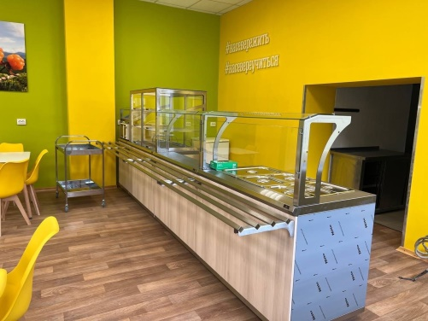
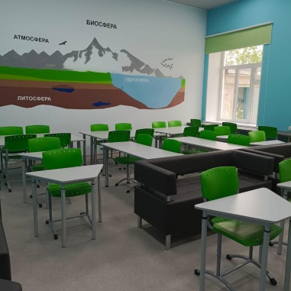

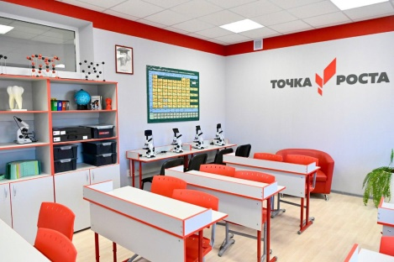
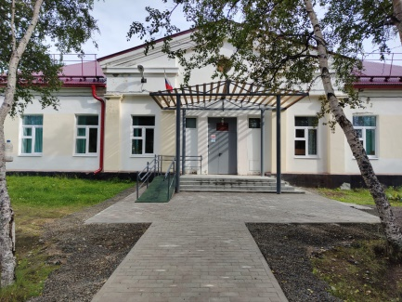
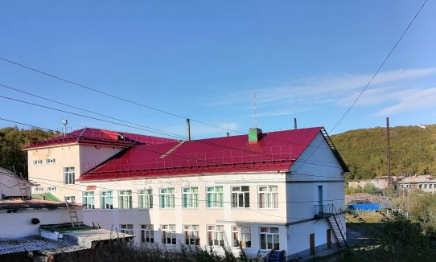
ИСПОЛНЕНИЕ БЮДЖЕТА ОКРУГА ЗА 2023 ГОД
- ОБРАЗОВАНИЕ -
Замена окон в образовательных организациях
(в т.ч. средства ПАО Норникель)
22,8 млн рублей
МБУДОУ №№ 1,2,4,6,7,8,9,27
(962 окна)
МБУ СОШ № 19, МБУ ООШ № 22
( 101 окно) г Заполярный
МБУ СОШ №3 пгт Никель (18 окон)
МБУ СОШ №19 г Заполярный (8 окон)
Софинансирование грантов на реализацию проекта Арктическая школа
0,2 млн рублей
Ремонт и оснащение столовой в МБУ СОШ №5
пгт Печенга
Кабинет географии в МБУ СОШ №1 пгт Никель
Обеспечение комплексной безопасности образовательных
учреждений
11,4 млн рублей
Устройство аварийного освещения МБДОУ №4,
№8, МБУ СОШ № 5, МБУ ООШ №20
Периметральное ограждение МБДОУ №1 , №8
Замена дверных блоков противопожарными
МБУ СОШ №3, МБУ ООШ №22, №20, МБДОУ №4
Обновление МТБ, ремонты образовательных учреждений 85,0 млн рублей
Налог на доходы физических лиц
68,6%

Slide 8


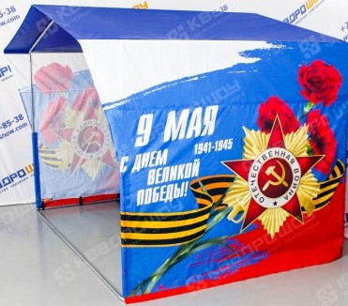
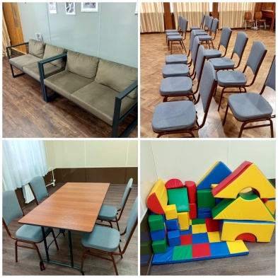
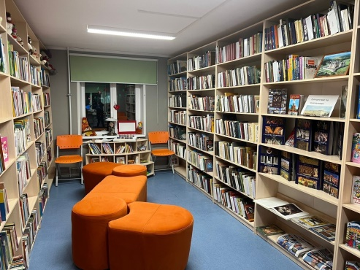

ИСПОЛНЕНИЕ БЮДЖЕТА ОКРУГА ЗА 2023 ГОД
- КУЛЬТУРА -
408,5 млн рублей
Ремонт и оснащение учреждений культуры
Ремонт кровли сельского клуба, нп Раякоски
Ремонт помещения Печенгского МБО филиал №7, нп Лиинахамари
Ремонты лестничных пролетов, ДК Октябрь
Приобретение мебели, шатра, вокальные радиосистемы, театрализованных комстюмов, книжных фондов (МБУК, ДК Восход, сельский клуб нп Раяскоски, МБУ ДК Октябрь, МБУК КДЦ Платформа (оборудование механизации сцены)
Ремонт входной группы, установка электротехнического оборудования (музей, пгт Никель)
11,2 млн рублей
Ремонт, оснащение учреждений дополнительного образования в сфере культуры
Ремонт кровли МБУ ДО ДХШ №2
г Заполярный
Ремонт гардероба, коридора 1 этажа МБУ ДО ДХШ №1
Приобретение мебели для кабинетов, художественного оборудования, музыкальных инструментов МБУ ДО ДХШ №№1,2, МБУ ДО ДМШ №№ 1,2,3
9,2 млн рублей
Реконструкция МБУК ДК Восход
Средства переведены на лицевой счет учреждения, без оплаты подрядчику
Налог на доходы физических лиц
68,6%
108,6 млн рублей
Реализация проекта Сопки-Семья на базе Печенгского МБО (средства ПАО Норникель)
филиал № 3 Печенгского МБО г Заполярный
капитальный ремонт кровли
10,0 млн рублей

Slide 9

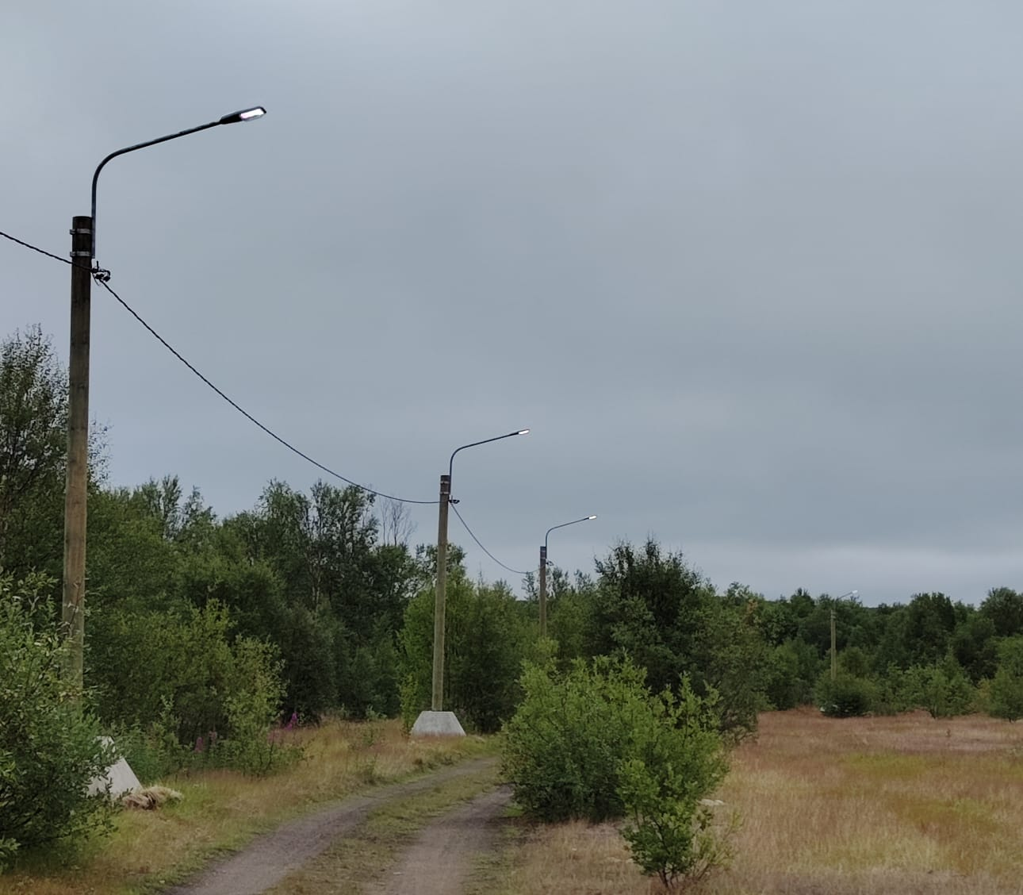
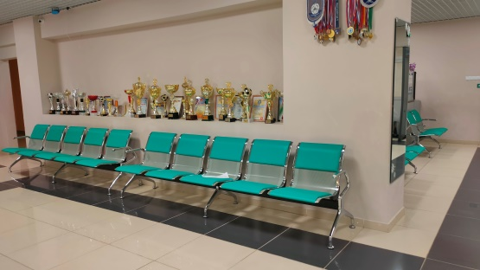
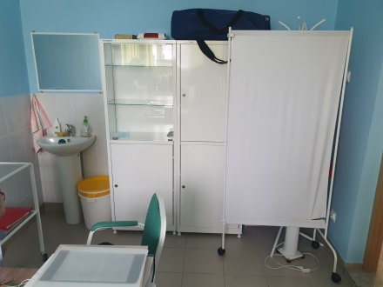
ИСПОЛНЕНИЕ БЮДЖЕТА ОКРУГА ЗА 2023 ГОД
- ФИЗИЧЕСКАЯ КУЛЬТУРА И СПОРТ -
88,2 млн рублей
Реализация местных инициатив
Устройство освещения лыжни для школьников МБУ СОШ №7, нп Корзуново
Массовый спорт
Приобретение спортинвентаря (пьедестал разборный, флагштоки, олимпийки, акустическая система, мячи, сетки для волейбола)
Чемпионат и Первенство СЗВО по плаванию г Калининград (2 золотых, 2 серебряных, 1 бронзовая медалей)
Кубок России по восточным единоборствам, Кобудо, г Москва (4 золотых, 1 серебряная, 5 бронзовых медалей)
Лига Воронежской области Федерального восточного единоборства «Новая Эра» (13 золотых, 3 серебряных, 7 бронзовых медалей)
Чемпионат Печенгского муниципального округа по мотокроссу (1 командное место)
«Кубок Туломы- 2023» (1,2,3 места)
1,8 млн рублей
0,8
млн рублей
Ремонты, оснащение СК
Ремонтные работы по восстановлению ограждения футбольного поля, г Заполярный
Оснащение медкабинета СК Дельфин
Ремонтные работы ХВС, ГВС в СК Строитель
Ремонт чаши бассейна в СК Металлург
Приобретение многоместных скамеек в фойе, спортинвентаря в СК Металлург
5,4 млн рублей
2,9 млн рублей
Налог на доходы физических лиц
68,6%

Slide 10



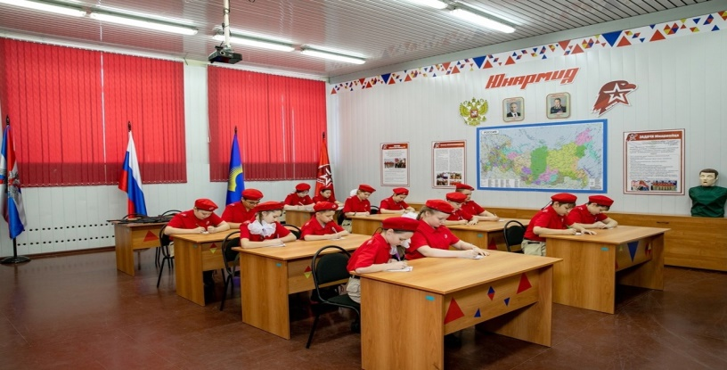
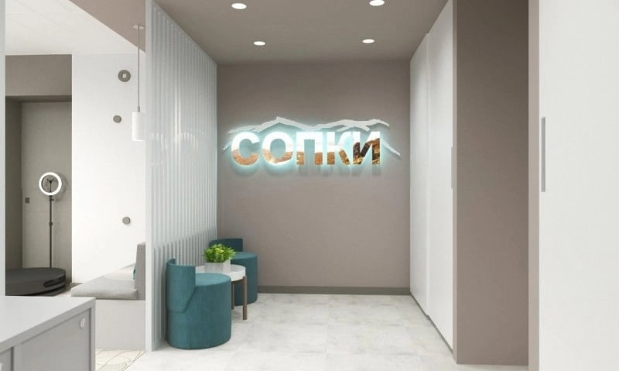

ИСПОЛНЕНИЕ БЮДЖЕТА ОКРУГА ЗА 2023 ГОД
- МОЛОДЕЖНАЯ ПОЛИТИКА -
36,6 млн рублей
Функционирование Комнат и Домов Всероссийского Военно-патриотического движения «ЮНАРМИЯ»
Приобретение формы,
макетов оружия
Создание открытых пространств для поддержки и развития молодежных инициатив «СОПКИ»
Выполнение ремонтных работ, оснащение открытых пространств
9,0
млн рублей
31,9
млн рублей
2,2 млн рублей
Изготовление и установка
мемориальных плит
Налог на доходы физических лиц
68,6%
0,8 млн рублей
Благоустройство ступеней у памятника «Героям Заполярья» пгт Никель

Slide 11
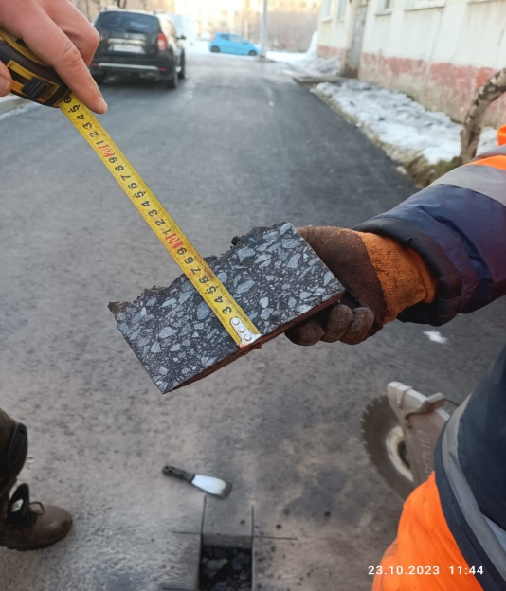
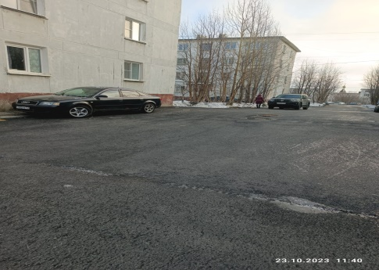
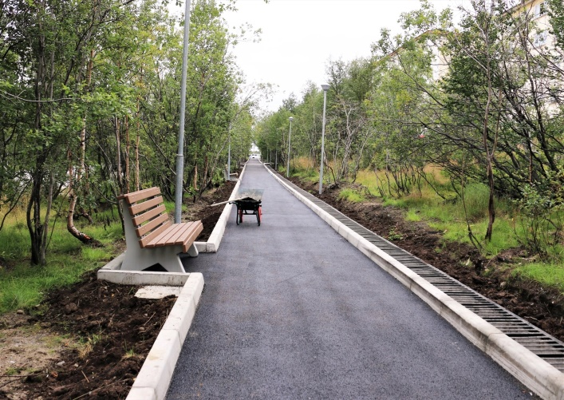
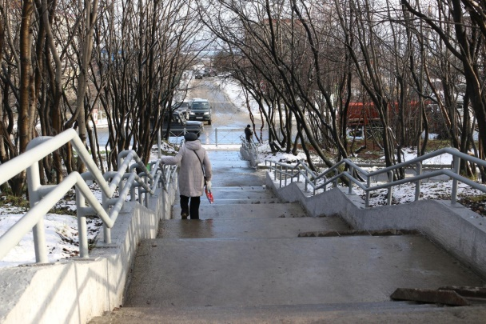
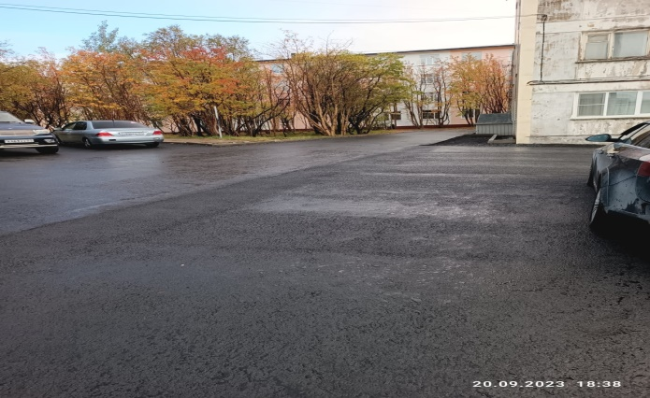
ИСПОЛНЕНИЕ БЮДЖЕТА ОКРУГА ЗА 2023 ГОД
- ФОРМИРОВАНИЕ СОВРЕМЕННОЙ ГОРОДСКОЙ СРЕДЫ -
69,1 млн рублей
Ямочный ремонт дворовых проездов, ремонт проездов к дворовым территориям
пгт Никель Гвардейский пр-кт 25, Октябрьская 2,8
г Заполярный перекресток Шмакова 1,2,3,4
18,3 млн рублей
Благоустройство общественной территории в
г Заполярный «Аллея Славы»
24,8
млн рублей
22,8 млн рублей
Благоустройство дворовых территорий
пгт Никель Гвардейский пр-кт 28,28а,
Бредова 16
г Заполярный Бабикова 6,8,10
26,7млн рублей

Slide 12

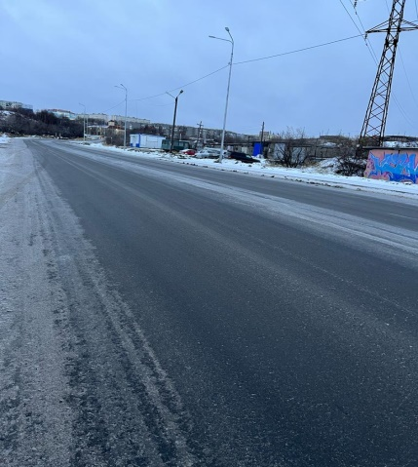
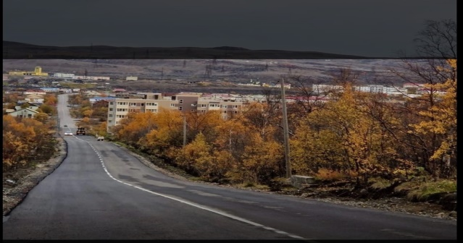
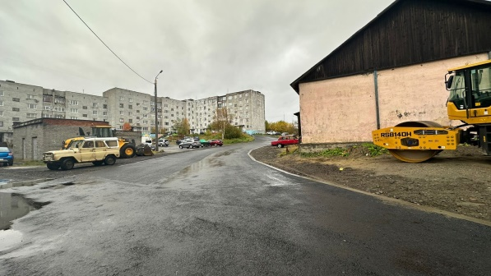


ИСПОЛНЕНИЕ БЮДЖЕТА ОКРУГА ЗА 2023 ГОД
- ТРАНСПОРТНАЯ СИСТЕМА -
114,6 млн рублей
Ремонт автодорог местного значения
г Заполярный
- внутриквартальная дорога ул Юбилейная, ул Ленина в районе пожарной части перед КПП комбината
- внутриквартальная дорога по ул Бабикова 16-24
пгт Никель
- ул Заводская от моста через р Колосйоки до поворота на совхоз
- автомобильная дорога с ул Октябрьская до пл Ленина (окончательный расчет за 2022 год)
Отремонтировано : S проезжей части - 33 982м2
S тротуаров – 2533,0 м2
L проезжей части – 3,18 км
53,6 млн рублей
Дорожный фонд Печенгского муниципального округа
74,0 млн рублей
16,7
млн рублей
акцизы на нефтепродукты
Субсидии областного бюджета
57,3
млн рублей
Обустройство автомобильных дорого общего пользования
карточный (ямочный) ремонт
нанесение дорожной разметки
поставка дорожных знаков
1,8 млн рублей
Разработка ПСД на проведение капитального ремонта мостовых сооружений (окончательный расчет)
* р Колосйоки * р Хауки-Йоки
6,0 млн рублей

Slide 13




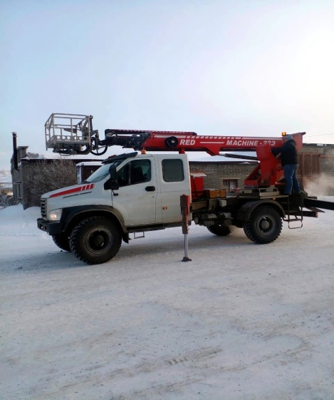


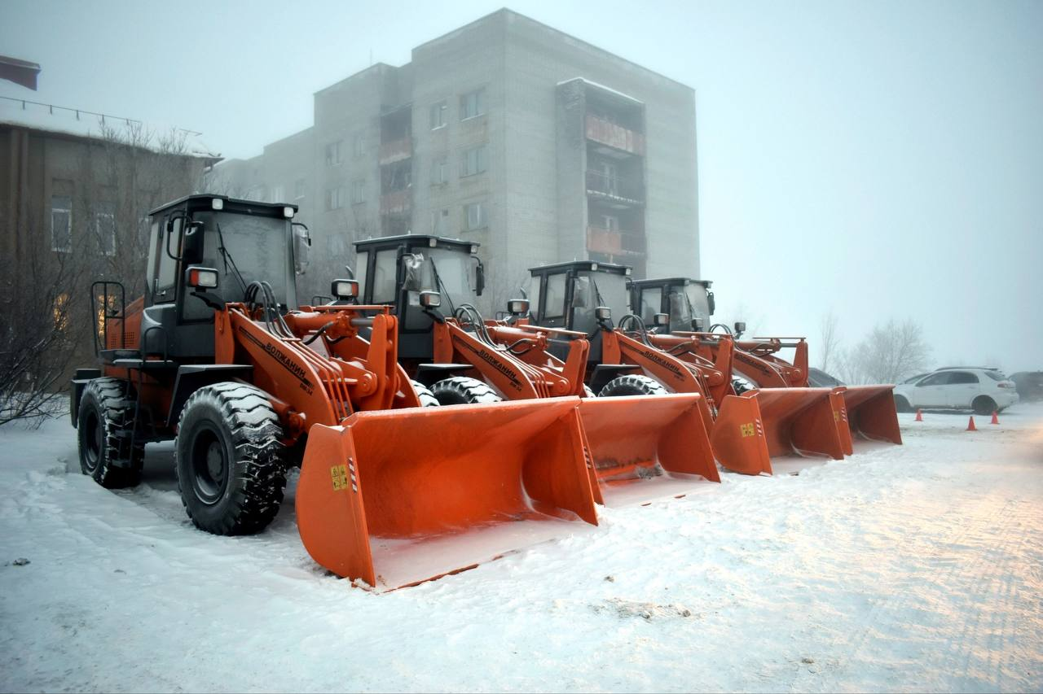
ИСПОЛНЕНИЕ БЮДЖЕТА ОКРУГА ЗА 2023 ГОД
- КОМФОРТНАЯ СРЕДА ПРОЖИВАНИЯ -
288,2 млн рублей
Обеспечение бесперебойного прохождения отопительного сезона
Окончательный расчет по замене мазутного резервуара, сетевого насосного агрегата в котельной пгт Никель в 2022 году
Ответственное отношение к животным
отловлено животных без владельцев 65 единиц
1,4 млн рублей
Инвестиционные проекты
«Новое кладбище МОГП Никель в районе 3 км автодороги Никель-Приречный Печенгского района Мурманской области (2 этап)
57,4 млн рублей
13,5 млн рублей
Приобретение коммунальной техники
(в том числе окончательный расчет за 2022 год)
8 единиц техники
навесное оборудование
60,9 млн рублей
Охрана окружающей среды
Ремонт контейнерных площадок,
г Заполяный (7 шт)
Оценка объектов накопленного вреда в пгт Никель
Прохождение госэкспертизы сметной стоимости
участки 1,2,3 сети ХВС в районе ИЖС нп Корзуново
9,6 млн рублей
Налог на доходы физических лиц
68,6%
0,4 млн рублей

Slide 14
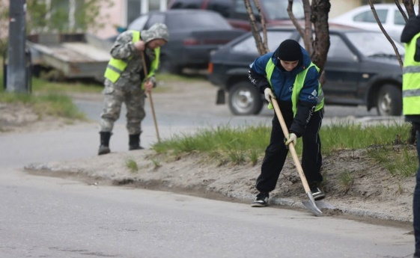
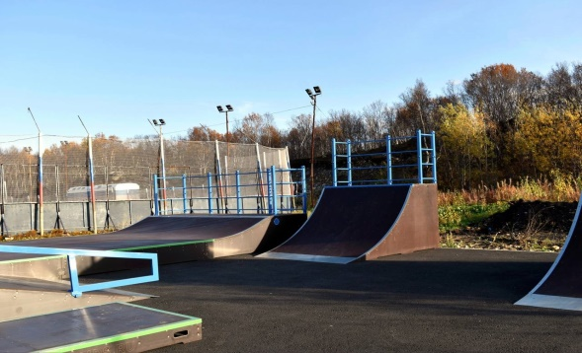
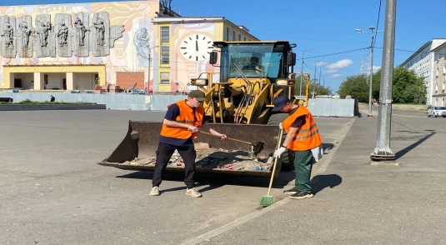
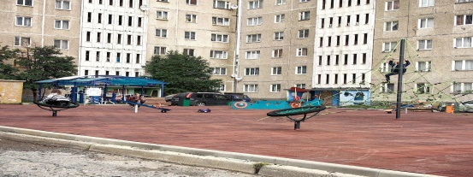
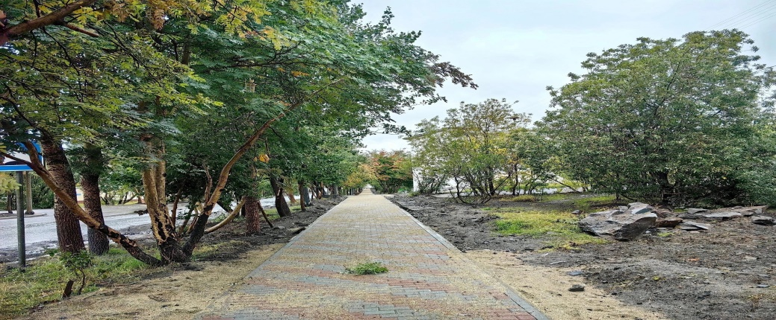
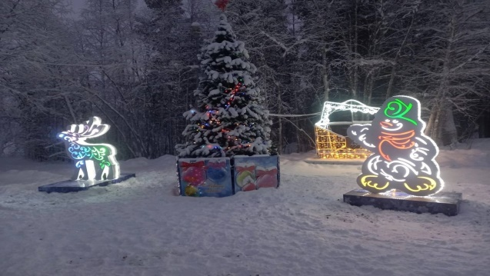
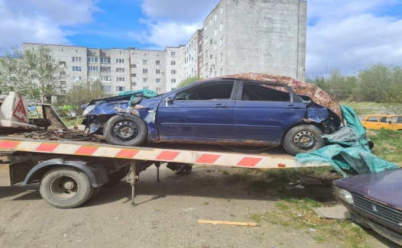
ИСПОЛНЕНИЕ БЮДЖЕТА ОКРУГА ЗА 2023 ГОД
- КОМФОРТНАЯ СРЕДА ПРОЖИВАНИЯ -
Проект «Работа рядом»
временные общественно-полезные работы февраль-декабрь
Трудоустройство 744 человек
Благоустройство детских игровых, спортивных площадок (устройство основания)
пгт Никель пр-кт Гвардейский 37
г Заполярный ул Юбилейная 2
нп Спутник ул Новая 15, 17-18
10,4 млн рублей
7,8 млн рублей
Эвакуация и хранение бесхозного автотранспорта
82 единицы
Устройство (ремонт) освещения, монтаж (ремонт) иллюминации
Ремонт пешеходных зон
11,0 млн рублей
0,2 млн рублей
10,1 млн рублей
Налог на доходы физических лиц
68,6%

Slide 15



ИСПОЛНЕНИЕ БЮДЖЕТА ОКРУГА ЗА 2023 ГОД
- ОБЕСПЕЧЕНИЕ СОЦИАЛЬНОЙ СТАБИЛЬНОСТИ -
80,5 млн рублей
Поддержка граждан по оплате ЖКУ, жилых помещений
Предоставление ЕЖКВ на оплату жилого помещения и коммунальных услуг
394 человека
Компенсация педагогическим работникам расходов на оплату жилых помещений
1 педагог
Социальная поддержка детей-сирот, детей, оставшихся без попечения родителей
Содержание ребенка в семье опекуна
17 приемных семей, 46 детей
38 семей опекунов, 44 ребенка
Предоставление жилого помещения
1 однокомнатная квартира
Предоставление ЕЖКВ на оплату
коммунальных услуг
28 детей-сирот
Ремонт квартир, собственником
которых являются дети-сироты
2 квартиры
46,0 млн рублей
21,7 млн рублей
Поддержка семей с детьми
Выплаты многодетным семьям
на улучшение жилищных
условий (1 семья)
Осуществление постинтернатного патроната несовершеннолетних (9 человек)
0,5 млн рублей
43,8
млн рублей
0,3
млн рублей
0,8
млн рублей
0,2
млн рублей
1,1
млн рублей
Социальная интеграция инвалидов
Обеспечение доступности в МКД (нестационарные средства)
1 пандус
2 комплекта технических средств
1,1 млн рублей
0,3
млн рублей

Slide 16
ИСПОЛНЕНИЕ БЮДЖЕТА ОКРУГА ЗА 2023 ГОД
- ОСНОВНЫЕ ПАРАМЕТРЫ БЮДЖЕТА ОКРУГА -
УТОЧНЕННЫЙ ПЛАН
ИСПОЛНЕНО
МУНИЦИПАЛЬНЫЙ ДОЛГ ПЕЧЕНГСКОГО МУНИЦИПАЛЬНОГО ОКРУГА
НА 01.01.2023
НА 01.01.2024
ДОХОДЫ 3 228,0 млн рублей 3 194,1 млн рублей
РАСХОДЫ 3 251,1 млн рублей 3 156,5 млн рублей
ДЕФИЦИТ (-) / -26,7млн рублей
ПРОФИЦИТ (+) +37,5 млн рублей
92,46 млн рублей
92,46 – бюджетные кредиты
53,95 млн рублей
53,95 – бюджетные кредиты
98,9 %
97,1%
млн рублей
млн рублей
4,7 % долговая нагрузка (-3,9% снижение к 01.01.2023г)
КЛЮЧЕВЫЕ ОРИЕНТИРЫ ПРИ ИСПОЛНЕНИИ БЮДЖЕТА ОКРУГА В 2023 ГОДУ
ДЕФИЦИТ ≤ 10%
МУНИЦИПАЛЬНЫЙ ДОЛГ ≤ 27%
От объема налоговых и неналоговых доходов
СОБЛЮДЕНИЕ УСЛОВИЙ СОГЛАШЕНИЙ С МИНФИНОМ МУРМАНСКОЙ ОБЛАСТИ
ВЫСОКИЙ УРОВЕНЬ ДОЛГОВОЙ НАГРУЗКИ
(приказ Минфина МО от 28.09.23 № 82н)

Slide 17

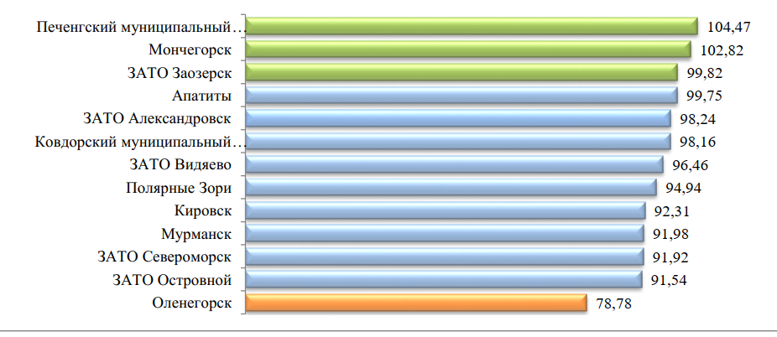
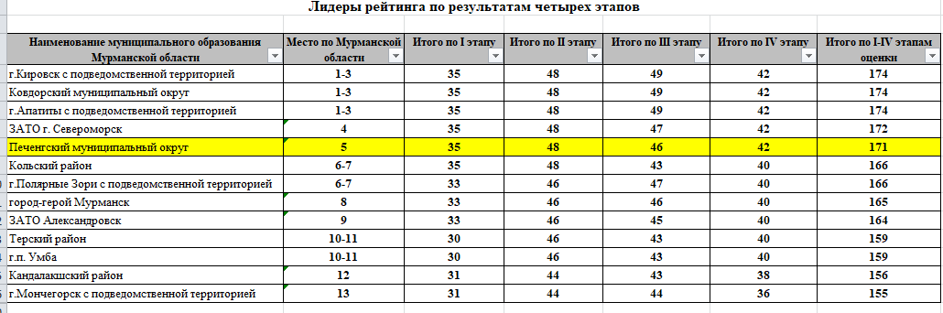
ИСПОЛНЕНИЕ БЮДЖЕТА ОКРУГА ЗА 2023 ГОД
- РЕЗУЛЬТАТЫ ДЕЯТЕЛЬНОСТИ, ОПУБЛИКОВАННЫЕ В ТЕЧЕНИЕ 2023 ГОДА -
МИНФИН МУРМАНСКОЙ ОБЛАСТИ
МУНИЦИПАЛЬНОЕ ОБРАЗОВАНИЕ С ВЫСОКИМ КАЧЕСТВОМ УПРАВЛЕНИЯ МУНИЦИПАЛЬНЫМИ ФИНАНСАМИ (1 степень)
Печенгский округ поднялся на первое место
(2022 год – 97,61)
МИНФИН МУРМАНСКОЙ ОБЛАСТИ
РЕЙТИНГ ОТКРЫТОСТИ БЮДЖЕТНЫХ ДАННЫХ
По итогам оценки муниципальных образований по уровню открытости бюджетных данных за 2023 год Печенгский округ занимает 5 место (всего 36 муниципальных образований)
(2022 год – 6 место)

Slide 18
Муниципальное образование Печенгского муниципального округа
СПАСИБО ЗА ВНИМАНИЕ!
Контактная информация для обращения граждан:
Начальник финансового управления
Ионова Ольга Валерьевна
Тел. 81554 5-02-70
E-mail: fino@pechengamr.ru

